Slide 1
Användarforum 1177 stöd och behandling vi börjar strax…
2023-10-27

Slide 2
Några enkla förhållningsregler innan vi börjar
Mikrofonen avstängd, förutom när du vill säga något.
Vill du säga något? Skriv i chatten eller använd funktionen ”Räck upp handen”.
Om du vill prata, glöm inte att inleda med att presentera dig med namn samt region.
Stäng av er kamera för allas skull.
Användarforumet spelas in och publiceras på Öppna confluence.

Slide 3
Syfte
Syftet med användarforum är att främja användningen av Ineras tjänster, vara en kanal för informations- och erfarenhetsutbyte samt att kommunicera kring tjänsten.

Slide 4
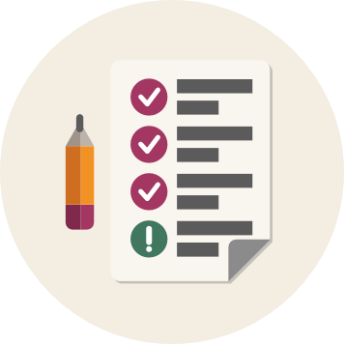
Agenda
Nationella förvaltningen informerar
Teknikinformation
Ny release
Aktuella ämnen
Anmälda frågor
På gång i regionerna?
Sammanfattning av dagens användarforum
Kommande användarforum

Slide 5
Nationella förvaltningen informerar Teknikinformation

Slide 6
Teknikinformation
Incident i Stöd och behandling tisdag 17 oktober ca 11:10—11:20
Driftleverantören uppgraderade infrastrukturen, handhavande fel som orsakade problemet
Release SOB2023:1.1.2 10 oktober löste problem för invånare med filmer som inte gått att titta på
BY-NC

Slide 7
Nationella förvaltningen informerar Ny release

Slide 8
Ny release SOB2023:1.2
Tisdag 31 oktober
Release notes publiceras i samband med releasen
Innehåll i releasen
Tillgänglighetsanpassningar
Film på startsidan tas tillfälligt bort
Förändringar i bekräftelsemeddelanden (toasters)
Förändringar med aktiva knappar och felvalidering
Etc.

Slide 9
Innehåll i releasen SOB2023:1:2
Bekräftelsemeddelanden (Toasters) tas bort
Meddelanden/Kommentarer
Kontakter
Planering
Formulär
Aktivitetsplaner
Bokmärken
Ej tillgängligt för exempelvis personer med dyslexi, som har svenska som andra språk, som har ADHD, som är trötta eller har begränsat synfält

Slide 10
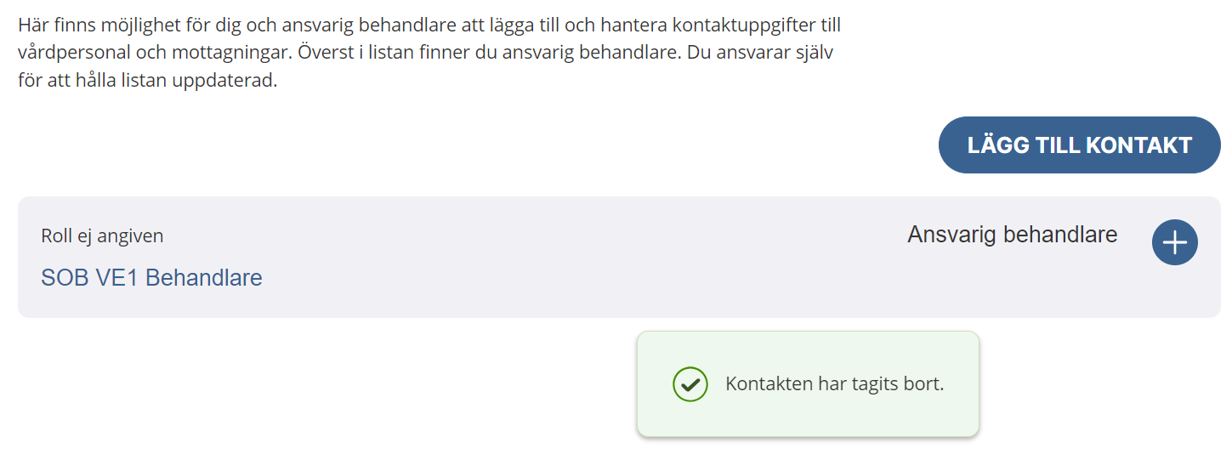
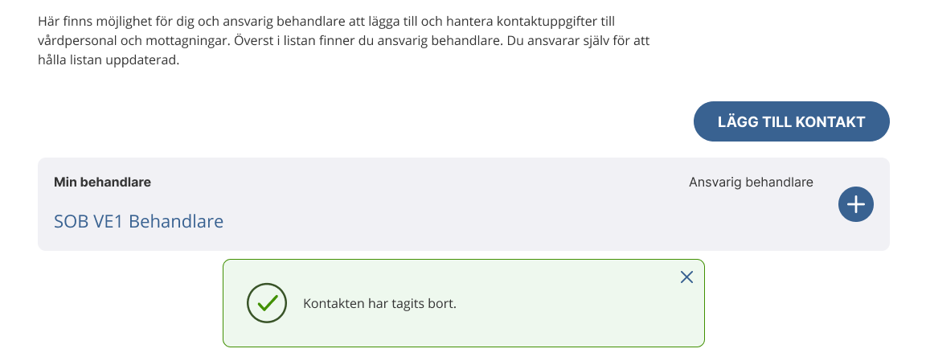
Tidsbestämd
Möjlighet att stänga när som

Slide 12
Innehåll i releasen SOB2023:1:2
Inaktiva knappar byts mot aktiva knappar med felvalidering
Meddelanden/Kommentarer
Kontakter
Planering
Formulär
Aktivitetsplaner
Ej bra ur ett tillgänglighetsperspektiv då de har sämre kontast, inte förmedlar vad som är fel och det går inte att interagera med knapparna med hjälp av tangentbord och skärmläsare

Slide 14
Nationella förvaltningen informerar Aktuella ämnen

Slide 15
Aktuella ämnen
Status för uppgradering av personalvyer

Slide 16
Uppdatering personalvyer
Information från senaste sprintdemo, utveckling

Slide 17
Behandlarens detaljvy

Slide 18
Mätbatterier - Schemalägg mätning

Slide 19
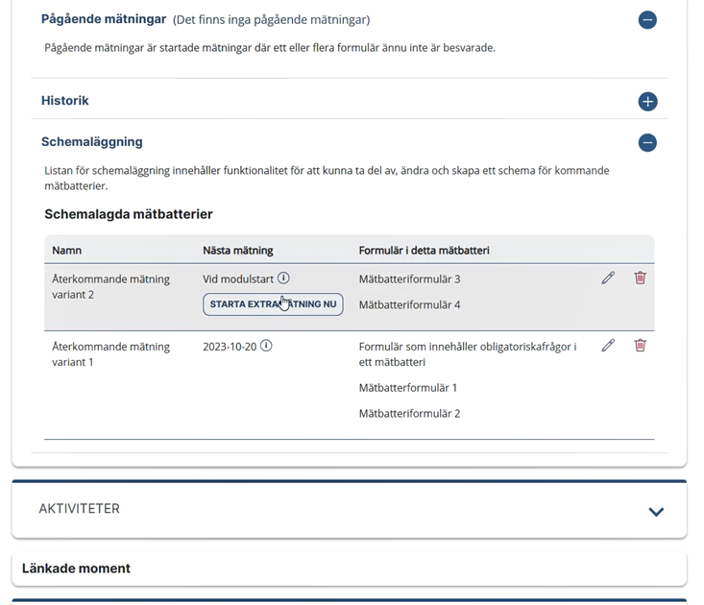
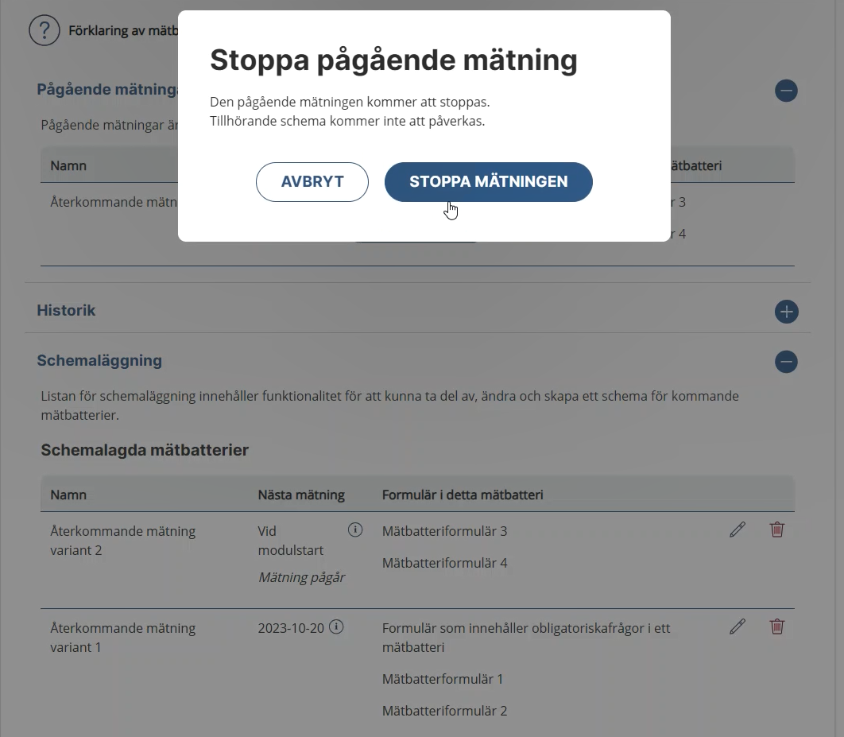
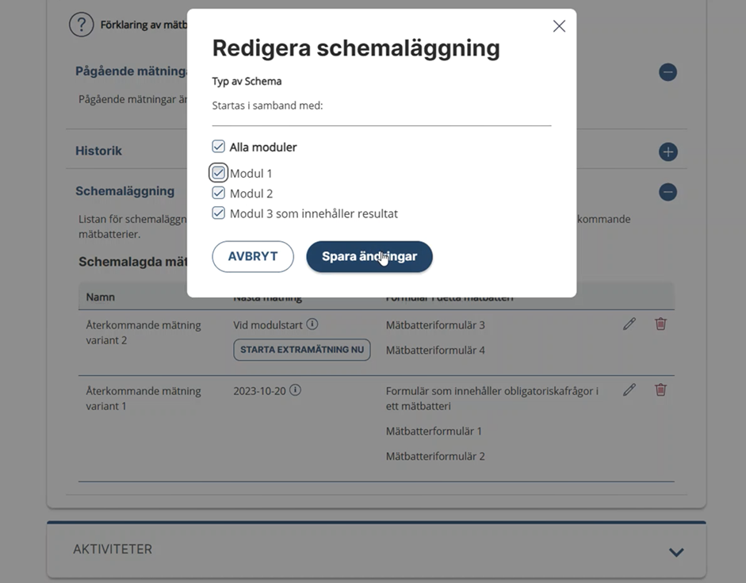
Mätbatterier

Slide 20
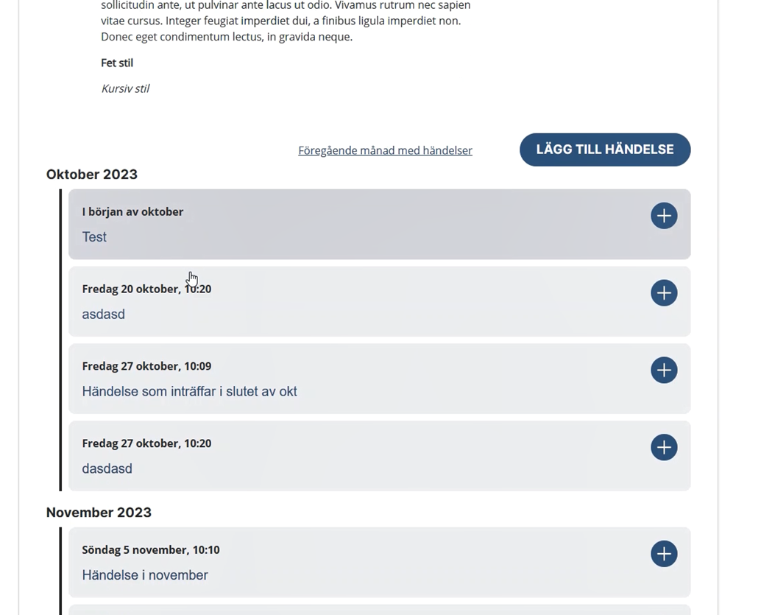
Planering

Slide 21
Planering

Slide 22
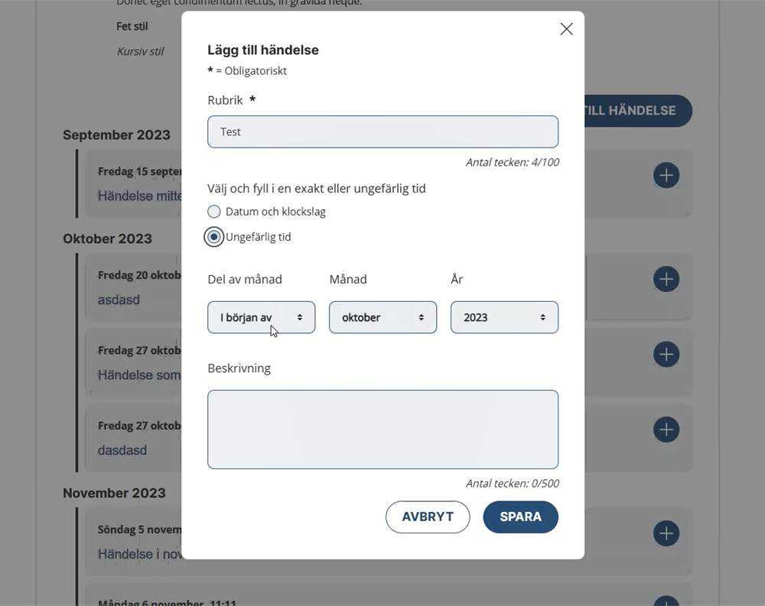
Planering - lägg till händelse

Slide 23
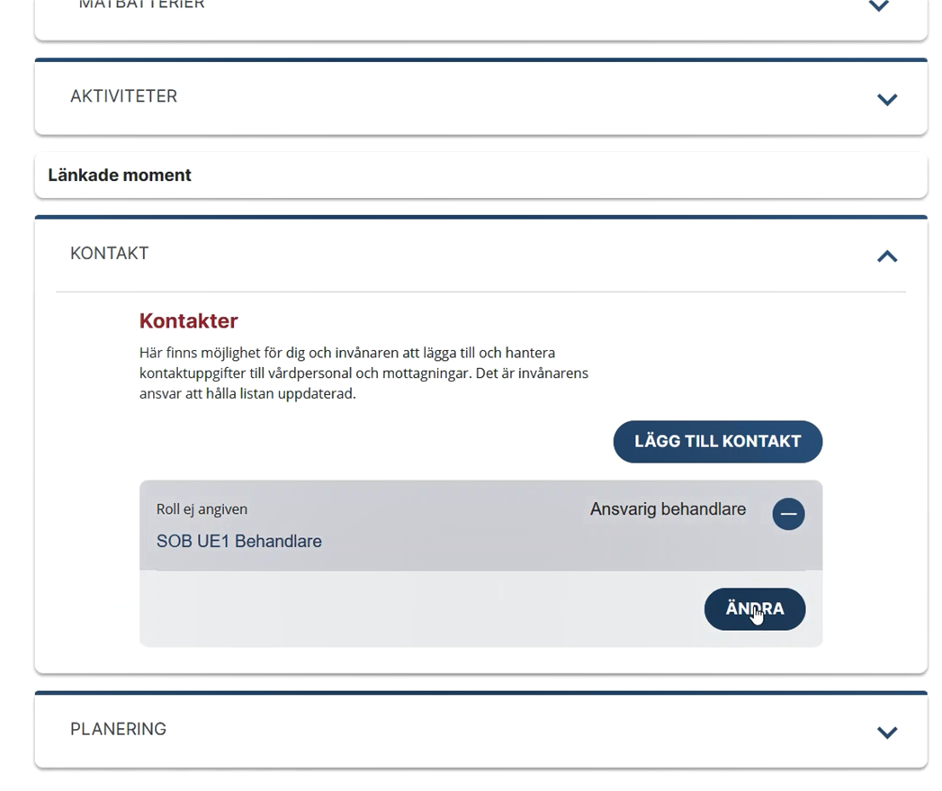
Kontakter

Slide 24
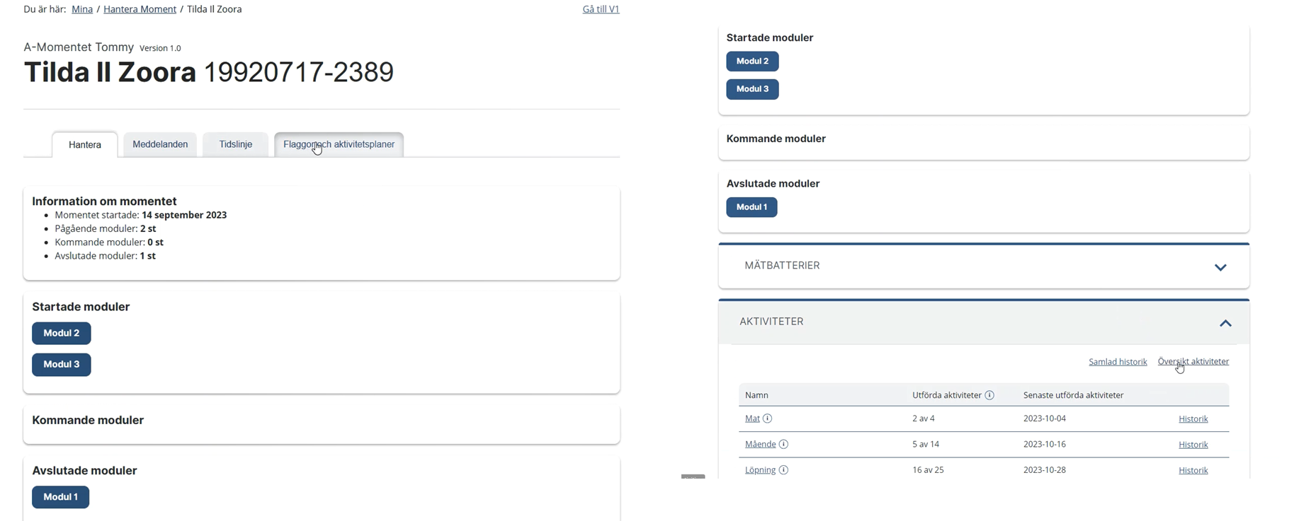
Aktivitetsplaner

Slide 25
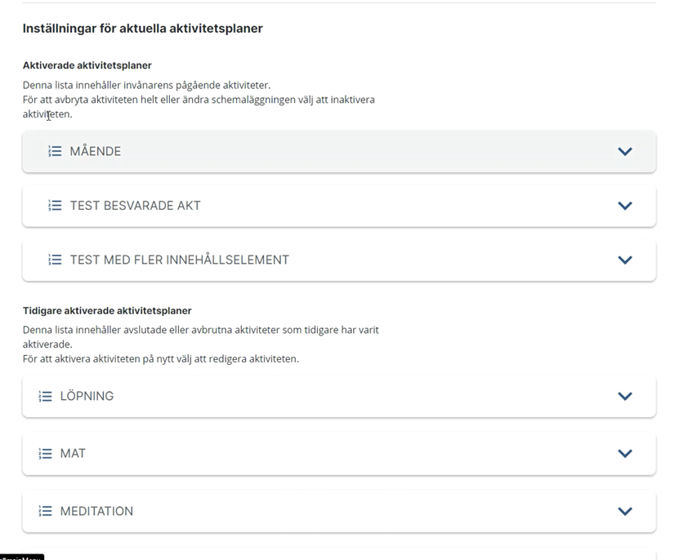
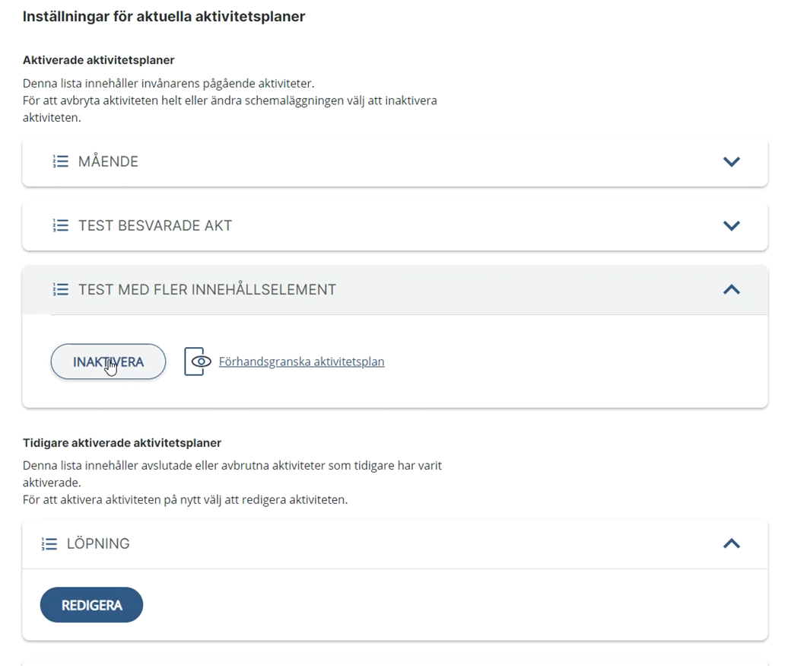
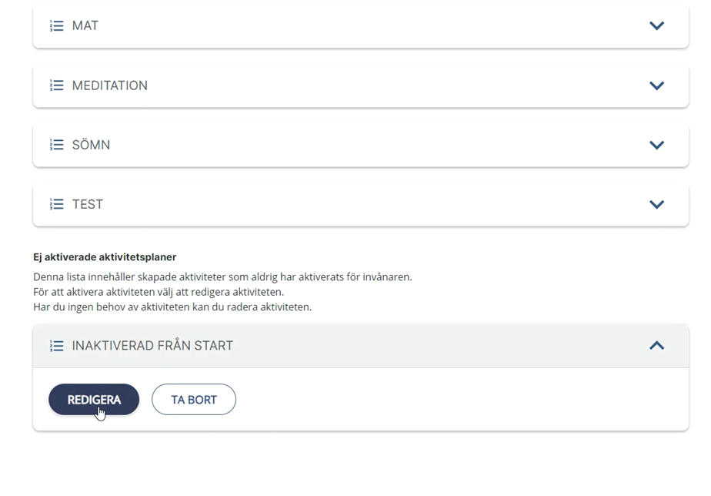
Aktivitetsplaner

Slide 26
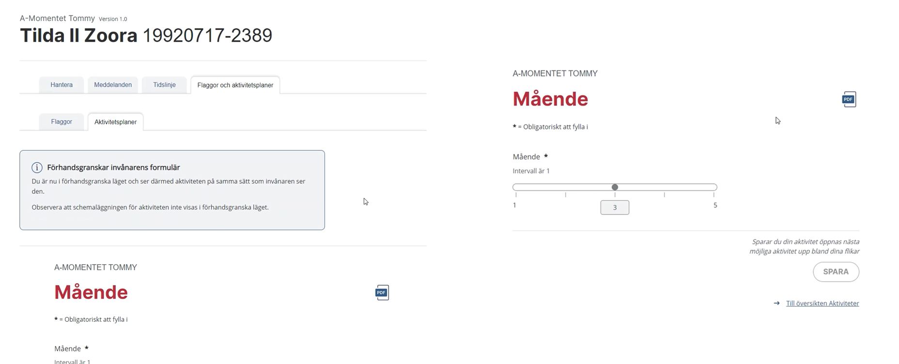
Aktivitetsplaner - Förhandsgranskning

Slide 27
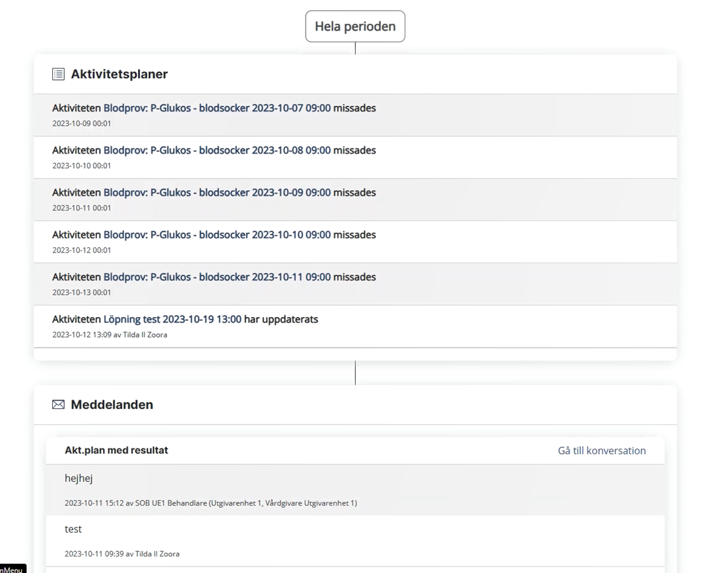
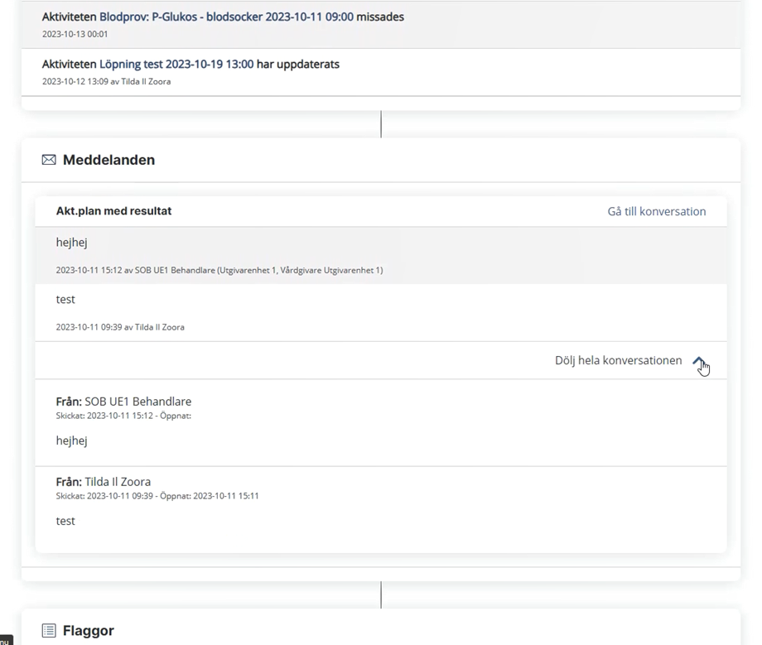
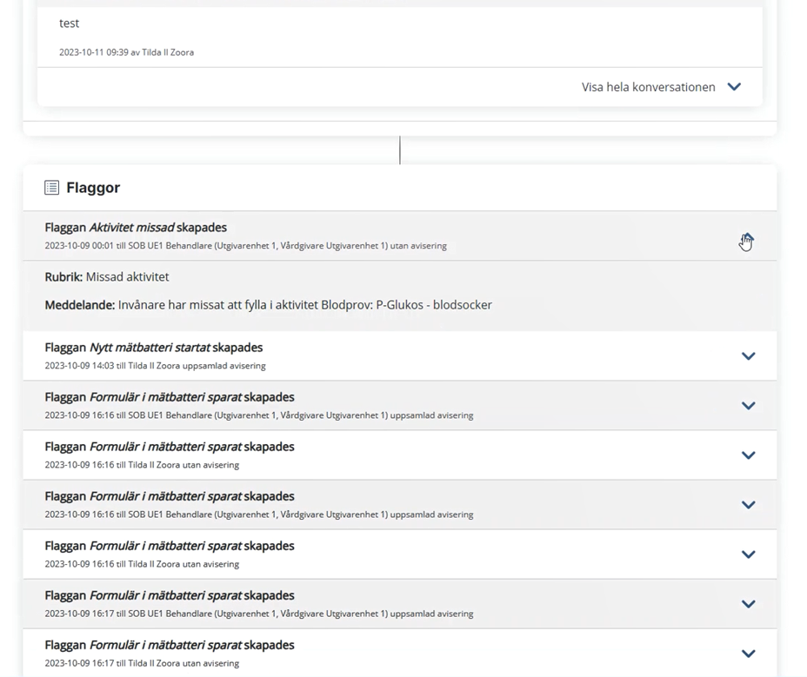
Tidslinje

Slide 28
Frågor?

Slide 29
Anmälda frågor

Slide 30
Anmälda frågor
Tidigare anmälda frågor, prioritering för november användarforum
Användarforum framöver
BY-NC

Slide 31
Menti

Slide 32
Menti

Slide 33
På gång i regionerna

Slide 34
Menti

Slide 35
Sammanfattning av dagens användarforum

Slide 36
Kommande användarforum

Slide 37
Kommande användarforum
Användarforum 2024​ ​​
Nya datum kommer inom kort
https://www.inera.se/om-inera/anvandarforum-och-branschforum/anvandarforum/
Nästa Användarforum: 23 november
Inspelning samt dagens presentation återfinns på öppna Confluence,
Stöd och behandlings Användarforum 2023

